Slide 1
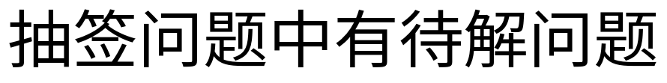
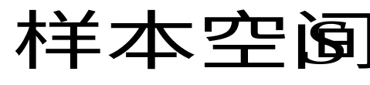
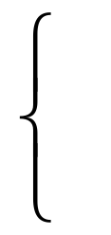
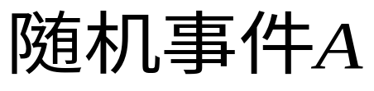
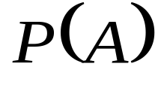
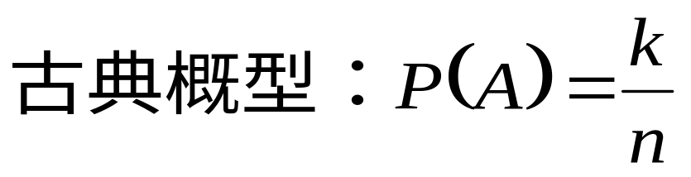
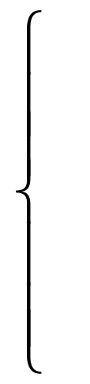
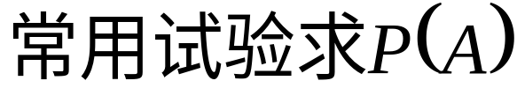
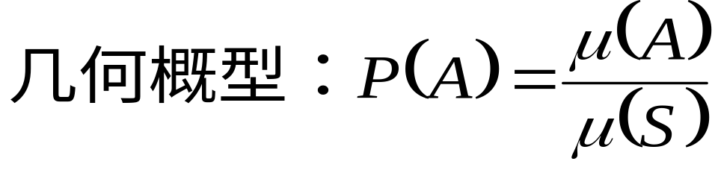

随机试验 E
定义条件概率
全概公式
n次独立试验概型：
暂停
事件的独立性

Slide 2
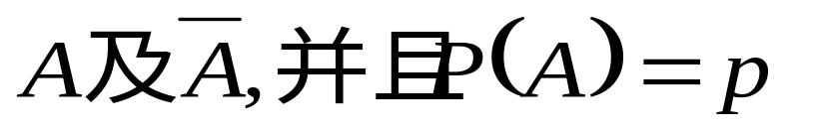
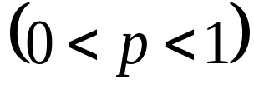

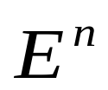
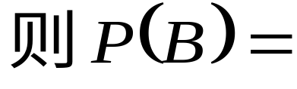
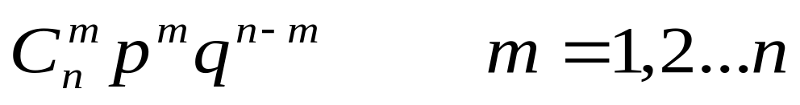
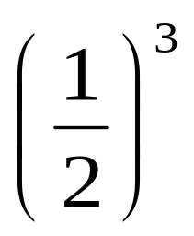
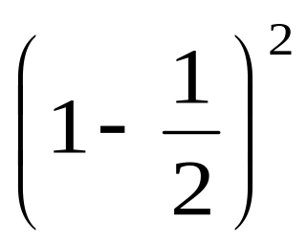
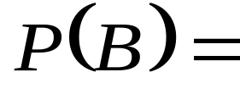
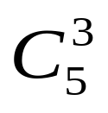
6. n重伯努利实验
定义：如果试验 E 只有两个结果，
称E为伯努利试验。
称为 n 次独立重复试验，或者 n 重伯努利试验，记为
用 B 表示事件 A 在 n 次重复试验中出现m次的事件。
例4. 抛币5次看成一个试验，A=(正)，P(A)=1/2，求抛币5次中三次字
向上的概率。
解：设 B=(抛币5次中3次字向上)，

Slide 3
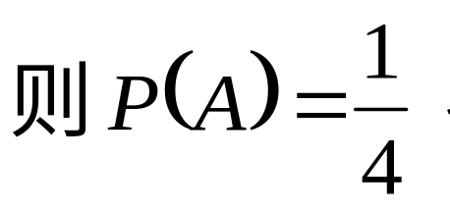
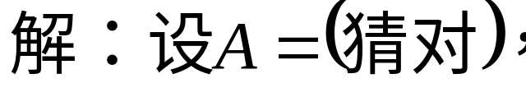
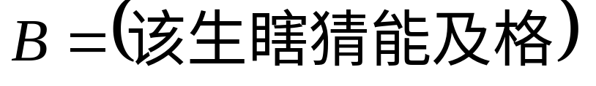
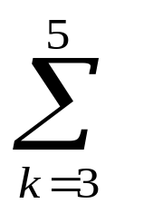
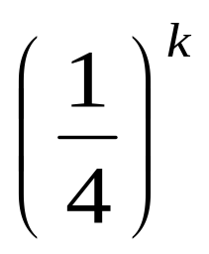
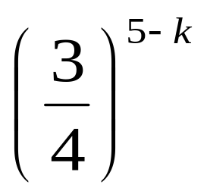
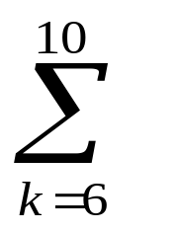
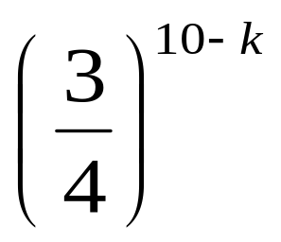
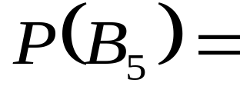
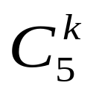
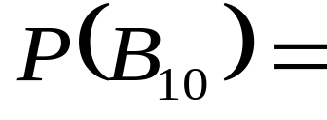
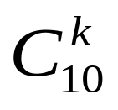
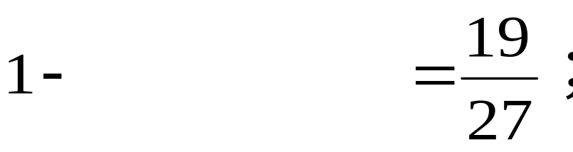
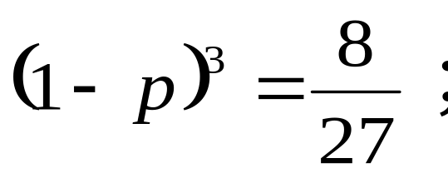
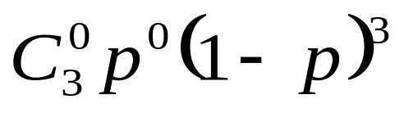
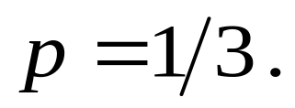
例4. 某学生平时根本不学习，期末参加考试，考题均为单项选择题，每题四个选项，该考生只好瞎猜，若考题数量为5题，10题，分别求该考生通过瞎猜能及格的概率。
例5. 设在3次独立试验中，事件 A 发生的概率相同，若已知 A 至少出现一次的概率为19/27，求事件 A 在每次试验中出现的概率 P(A) 。
解：设 P(A)=p，则

Slide 4
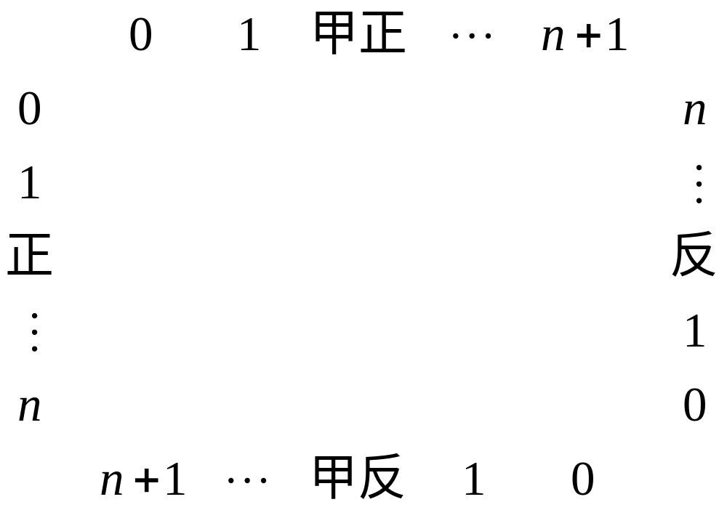
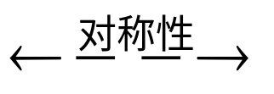
第一章 综合例题
例1. 甲乙两人投掷均匀硬币，甲投掷 n+1 次，乙投掷 n 次，求“甲投
出正面次数大于乙投出正面次数”这一事件的概率。
解：事件:(甲正≤乙正)=(甲反>乙反)
由对称性:(甲正>乙正)=(甲反>乙反)
(0,1)
(n,1)
(0,0)
(n,n+1)
则：(甲正≤乙正)=(甲正>乙正)
甲反≤乙反
甲正≤乙正
P(甲正≤乙正)+P(甲正>乙正)=1
甲正>乙正
甲反>乙反
P(甲正>乙正)=P(甲正≤乙正)=1/2
(n,0)
(n,n)
(0,n+1)
(n,n+1)

Slide 5
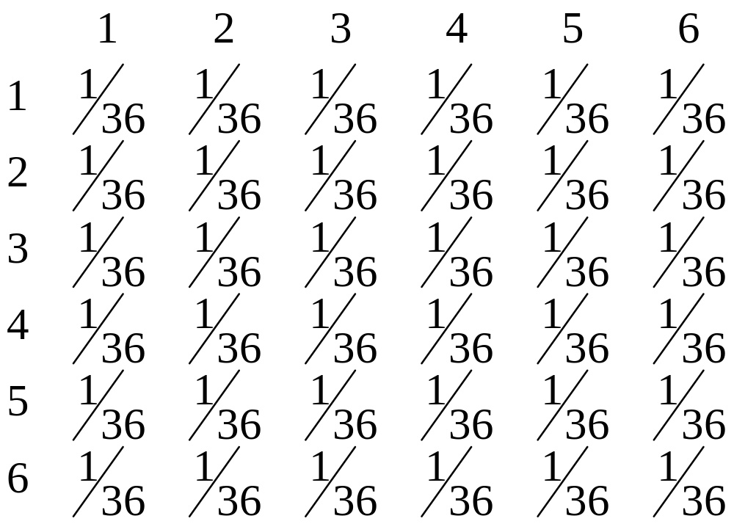
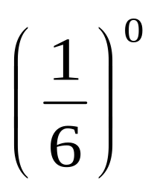
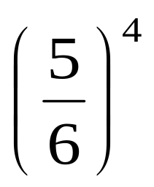
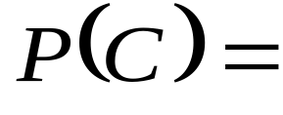

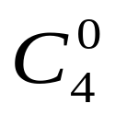
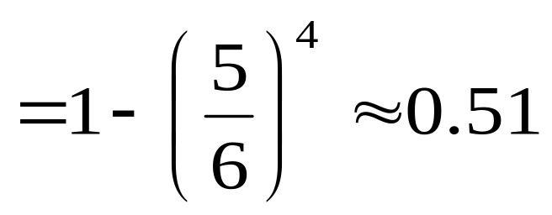
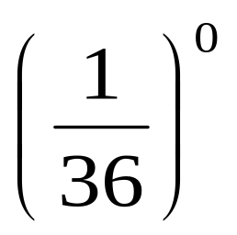
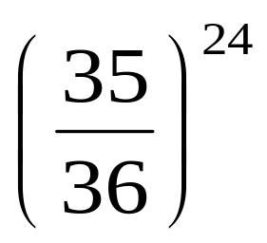
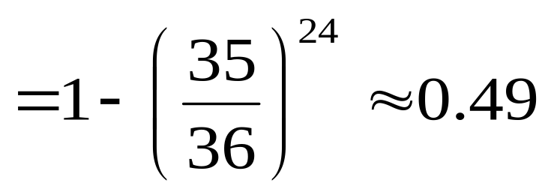
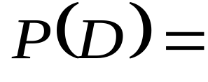

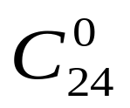
例2. 一颗骰子掷4次至少一个6点，与两颗骰子掷24次至少一个双6点，这两个事件中哪一个发生的概率更大？
解：C=(一颗掷4次至少得到一个6点)
D=(两颗掷24次至少一个双6点)

Slide 6
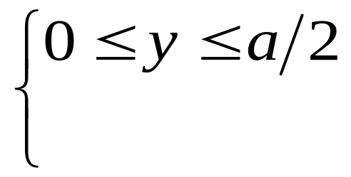

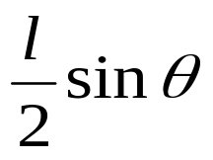




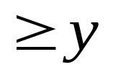











例3. 在平面上画满间距为 a 的平行线，向该平面随机投掷一根长为 l (l≤a)的针，试求针与直线相交的概率。
解：设针的中心点到最近条直线的距离为 y ,
并设针和此条直线的夹角为 θ，则
y
若针与直线相交需：
针与线相交的概率：

Slide 7



















例4. 甲乙两人比赛下棋，每局胜者得一分。甲在比赛中胜出的概率为 α ，乙在比赛中胜出的概率为 β (α+β=1)，甲乙两人独立地进行比赛，直到有一人超出对方两分比赛停止，多得2分者胜，求甲最终胜出的概率。
解：由题意知，经过两局比赛结果有三种情况，
设 B=(甲最终胜出)，则

